Slide 1
第2章 电阻电路
作业(P87-89)：
2-1、2-8、2-14
作业(P157-160)：
4-3、4-5 、4-8、4-9、4-16、4-20、4-24
作业(P211)：
6-1(并求等效电路)

Slide 2
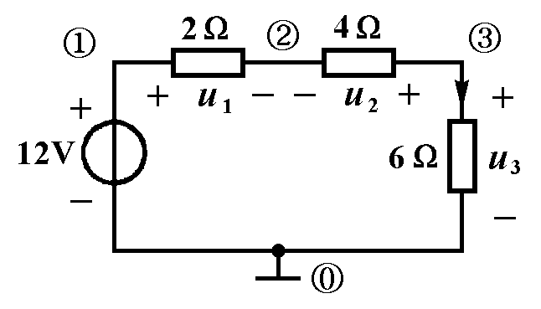
2-1 求图中的各电压或电流值。
串联分压：
(a)
注意参考电压方向：参考方向与电源方向相反，取正值；
否则取负值。

Slide 3
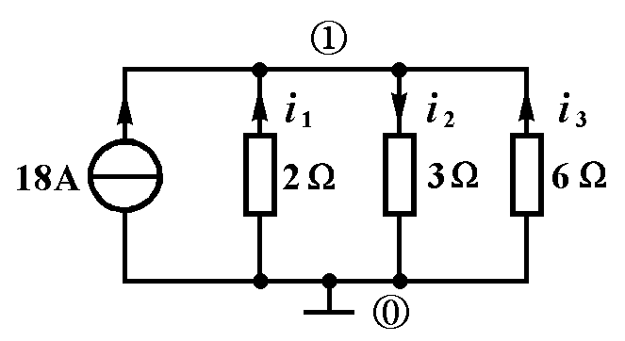
2-1 求图中的各电压或电流值。
并联分流：G=1/R
(b)
注意参考电流方向：参考方向与电源电流方向相反，取正值；
否则取负值。

Slide 4
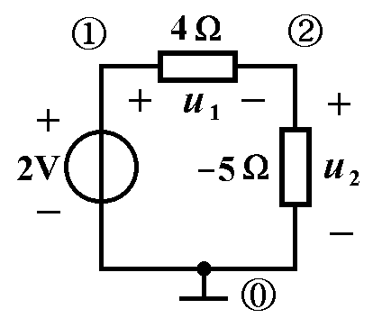
2-1 求图中的各电压或电流值。
(c)
串联分压：

Slide 5
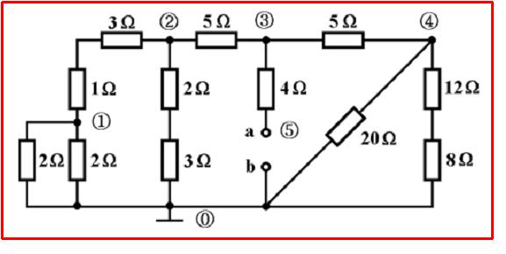
2-8 求图中电阻单口的等效电阻Rab。

Slide 6
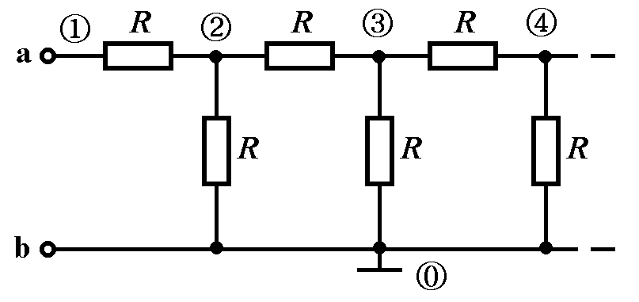
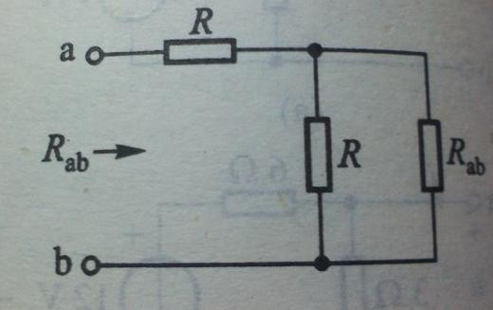
2-14 求图中所示无限长梯形网络等效电阻Rab。
梯形网络无限长
Notes:
由于梯形网络无限长，去掉前两个电阻后的等效电阻应该不变化，由此得到右图。

Slide 7


4-3 用叠加定理求图中电压U
$$+$$
$$−$$
$$+$$
$$−$$
只考虑电流源作用：
电压源短路
只考虑电压源作用：电流源开路

Slide 9
$$+$$
$$+$$
$$−$$
$$−$$

Slide 10
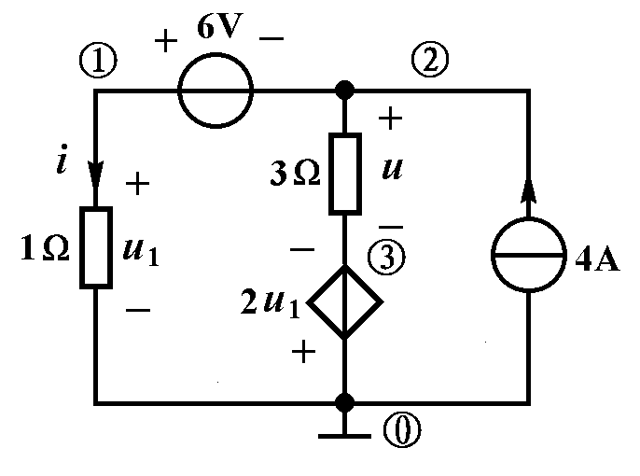
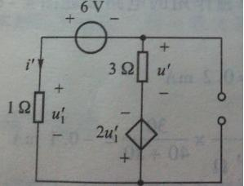
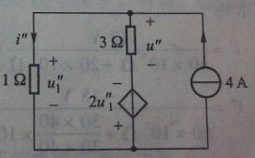
4-5 用叠加定理求图中电流i和电压u
只考虑电压源作用
只考虑电流源作用

Slide 11
4-5 用叠加定理求图中电流i和电压u
KVL 逆时针
KVL 逆时针

Slide 12
4-5 用叠加定理求图中电流i和电压u

Slide 13
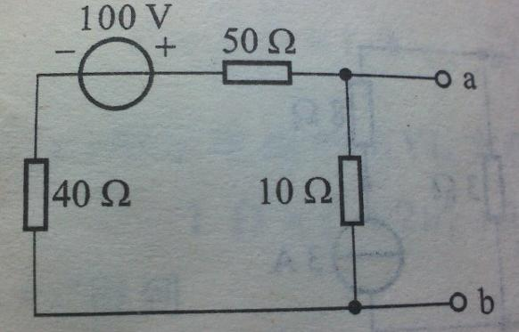
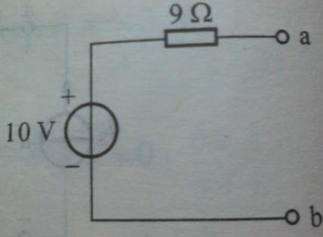
4-8 计算图中各单口网络的戴维宁等效电路
(a)

Slide 14
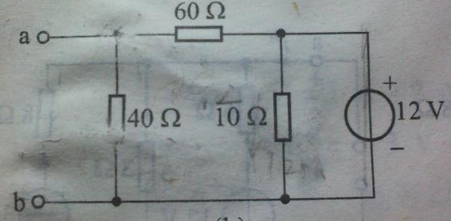
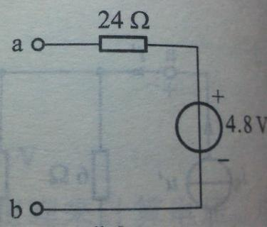
4-8 计算图中各单口网络的戴维宁等效电路
(b)

Slide 15
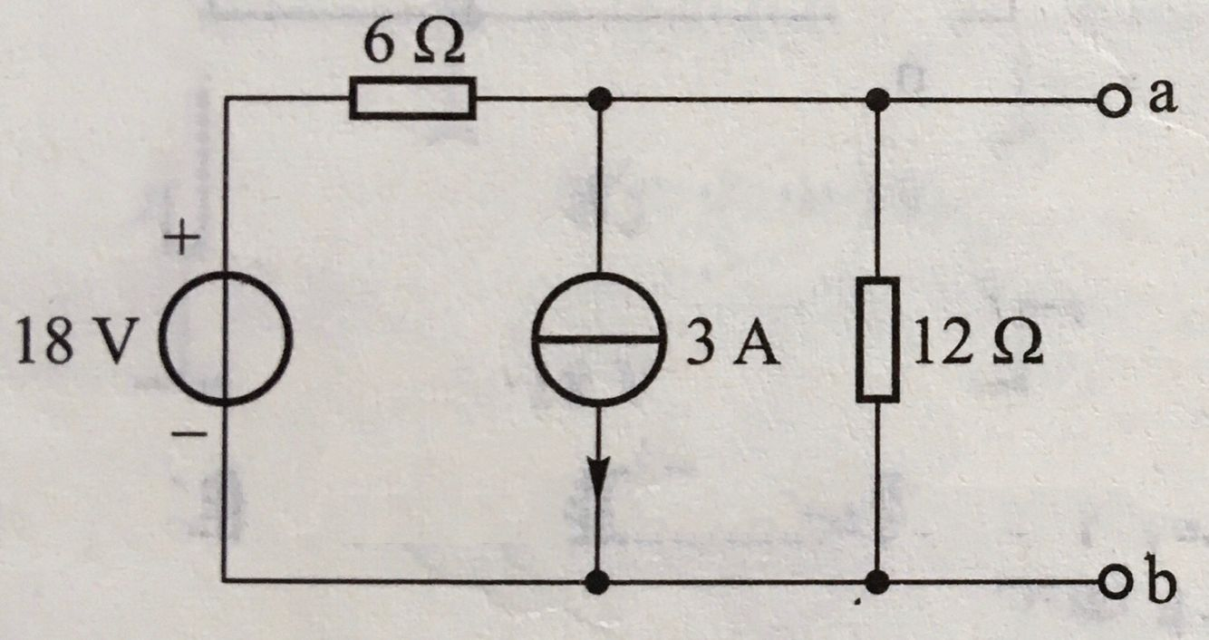
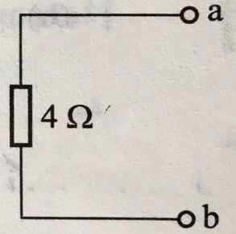
4-8 计算图中各单口网络的戴维宁等效电路
(c)

Slide 16
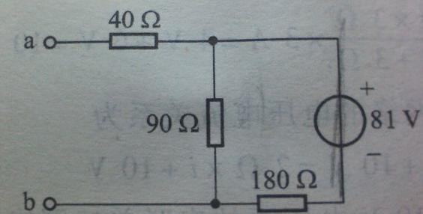
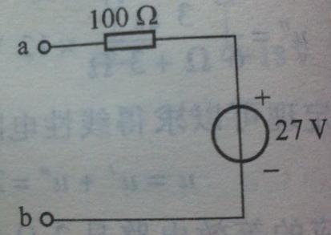
4-8 计算图中各单口网络的戴维宁等效电路
(d)

Slide 17
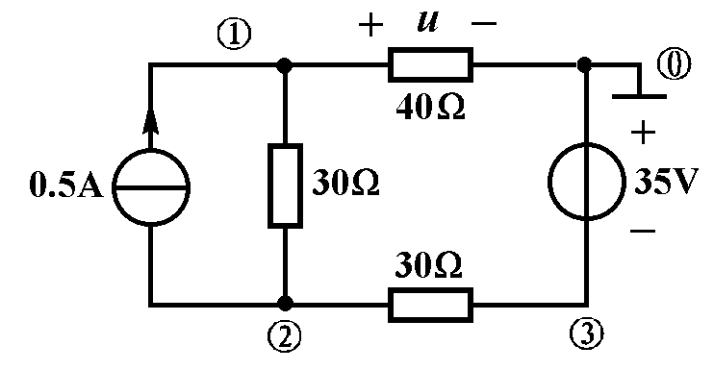
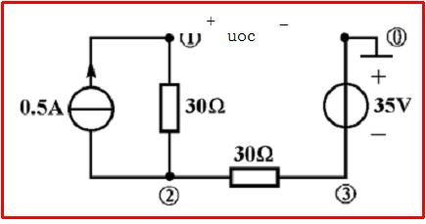
4-9 用戴维宁定理求图中电压u
b
a

Slide 18
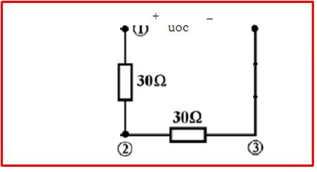
4-9 用戴维宁定理求图中电压u
b
a
b
a
R_{o}
b
+
+
u_{oc}(t)
u
－
－
a

Slide 19
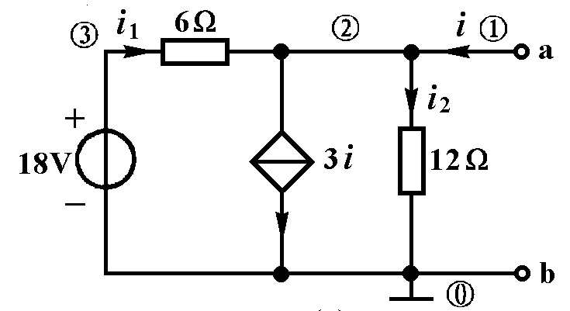
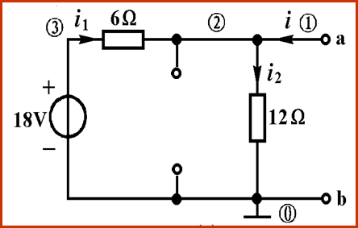
4-16 求图示单口网络的戴维宁等效电路

Slide 20

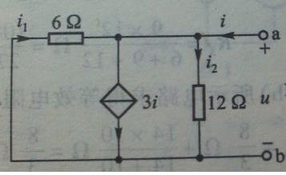
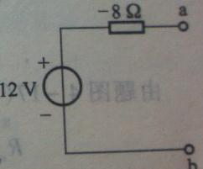

4-16 求图示单口网络的戴维宁等效电路
6Ω和12Ω电阻并联，先等效为一个电阻后再使用VCR方程
$$电压源短路,加U求I$$
戴维宁等效电路

Slide 21
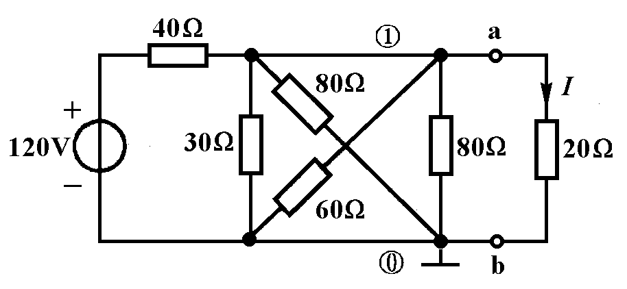
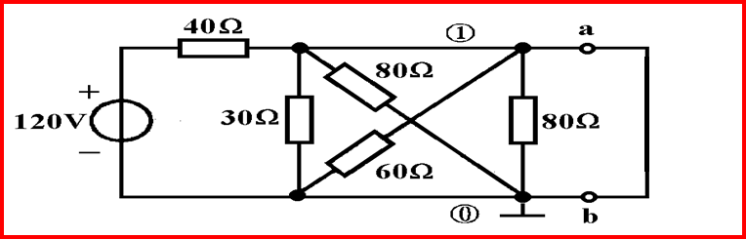
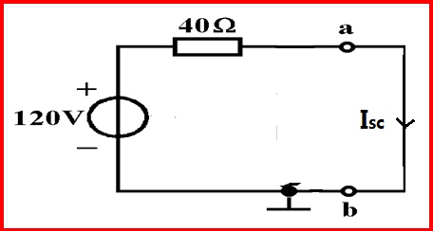
4-20 用戴维宁-诺顿定理求图中所示电流I
首先断开负载电阻，求出单口网络的开路电压、短路电流和输出电阻

Slide 22
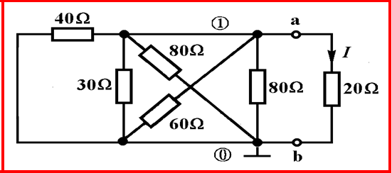
4-20 用戴维宁-诺顿定理求图中所示电流I
电源置0(电压源短路)求R₀

Slide 23
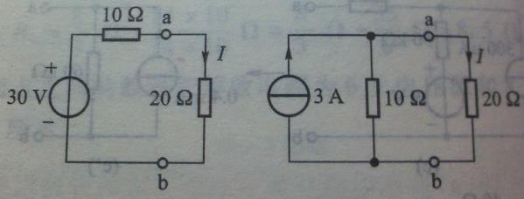
4-20 用戴维宁-诺顿定理求图中所示电流I

Slide 24
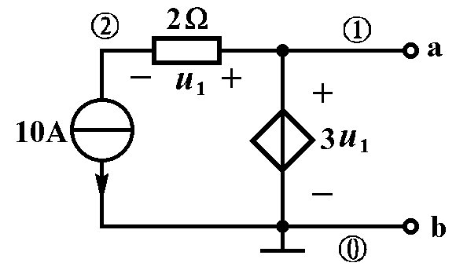
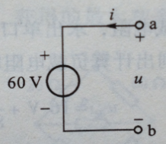
4-24 求图示单口网络的戴维宁和诺顿等效电路
戴维宁等效电路
10A电流源断开后
-> U1=0
-> a、b两端电压=0
输出电阻R_{o}=0,
等效为一个独立电压源。
不存在诺顿等效电路。

Slide 25
6-1 求图示双口网络的电阻参数和电导参数，并求等效电路。
电阻方程（r方程）
（a）
解：
i₂=0 -> i₂开路
u₁=i₁ X 1Ω + i₁ X 1Ω
r₁₁=2Ω

Slide 26
6-1（a）
i₂=0 -> i₂开路
u₂=i₁ X 1Ω
r₂₁=1Ω
i₁=0 -> i₁开路
u₁=i₂ X 1Ω
r₁₂=1Ω

Slide 27
6-1（a）
i₁=0 -> i₁开路
r₂₂=3Ω
u₂=i₂ X 2Ω + i₂ X 1Ω
电阻等效电路图
电阻等效方程：

Slide 28
6-1（a）
电导方程（g方程）
u₂=0 -> u₂短路
u₁=i₁ X (1Ω +((1*2)/(1+2))Ω)
g₁₁=0.6s

Slide 29
6-1（a）
+
-
+
-
+
-
u₂=0 -> u₂短路
u₁=-5i₂
g₂₁=-0.2s

Slide 30
6-1（a）
u₁=0 -> u₁短路
u₂=-5i₁
g₁₂=-0.2s
u₂=i₂ X (2Ω +((1*1)/(1+1))Ω)
u₂=2.5i₂
g₂₂=0.4s

Slide 31
6-1（a）
电导等效方程（g方程）
电导等效电路图

Slide 32
6-1（a）
G=R⁻¹
R=G⁻¹
P189页

Slide 33
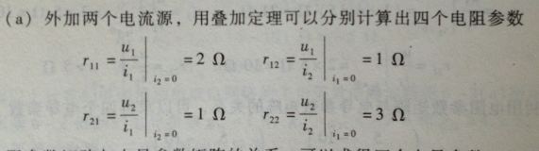
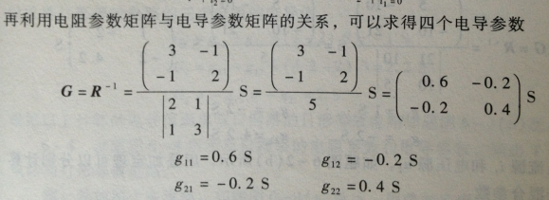
6-1 求图示双口网络的电阻参数和电导参数

Slide 34
6-1 求图示双口网络的电阻参数和电导参数，并求等效电路
电导方程（g方程）
（b）
Notes:
该题先求电导方程，相对容易，因为电导方程U是自变量，i是因变量，u=0就是把u短路，整个电路会去掉一个电阻，计算相对容易。

Slide 35
6-1
g₁₁=1.5s
g₂₁=-1s

Slide 36
6-1
g₁₂=-1s
g₂₂=1.5s

Slide 37
6-1
电导等效方程（g方程）
电导等效电路图

Slide 38
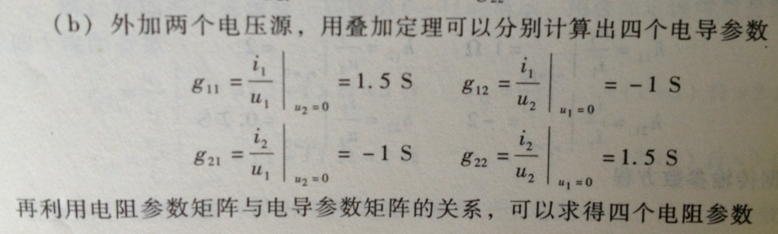
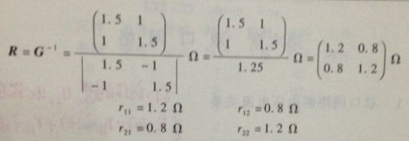
6-1 求图示双口网络的电阻参数和电导参数
Notes:
A⁻¹=(1/|A|)×A* ，其中|A|为矩阵A的行列式，A*为矩阵A的伴随矩阵。
二阶矩阵的伴随矩阵求法口诀:主对角线元素互换，副对角线元素加负号：

Slide 39
6-1
电阻等效方程：
电阻等效电路图

